Slide 1
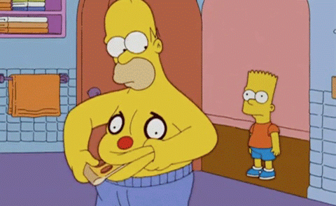
Bem-vindos!

Slide 2
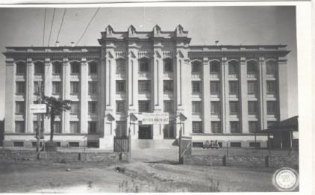
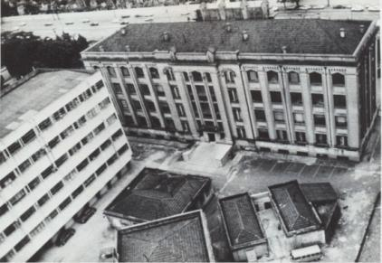
1892
Primeiro
Laboratório de Saúde Pública
do
Brasil
1940
Instituto de Bacteriologia
+
Laboratório de Análises Químicas
e
Bromatológicas
Notes:
2

Slide 3
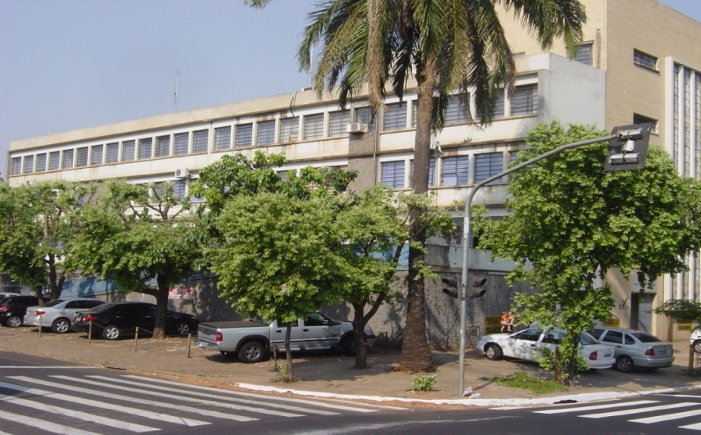
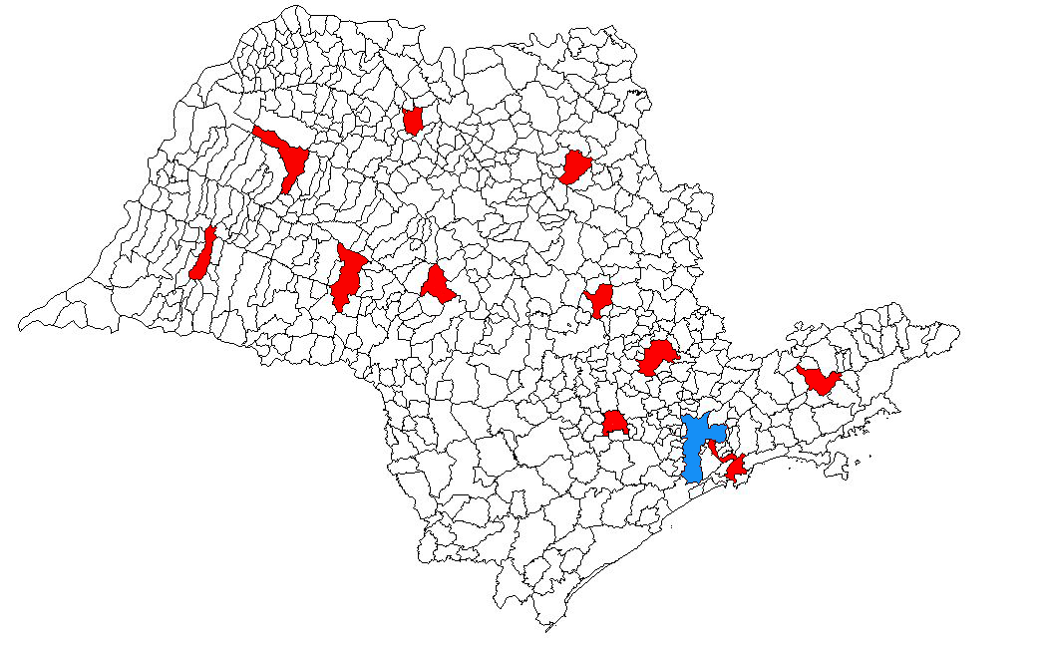
Organização
São José do Rio Preto
Ribeirão Preto
Rua Alberto Sufredini Bertoni, 2325 - Maceno
Araçatuba
Presidente Prudente
Bauru
Marília
Rio Claro
Campinas
Taubaté
Sorocaba
São Paulo
Santos
IAL Central
12 Laboratórios Regionais
Santo André

Slide 4
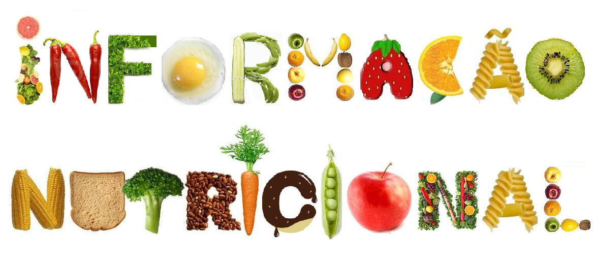
Instituto Adolfo Lutz
CLR – São José do Rio Preto
Aprimorandos:
Mayara Gambellini Gonçalves
Nádia Lissoni Giolo
Orientadora:
Maria do Rosário V. Lopes
Coordenadoras:
Susilene Maria T. Nardi
Heloisa S. P. Pedro

Slide 5
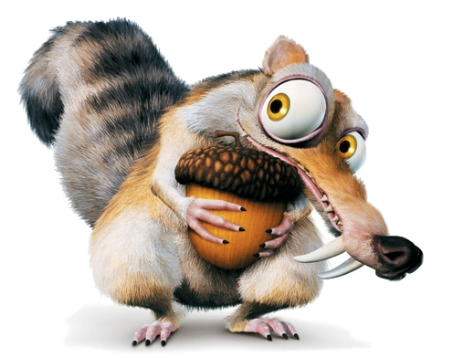
Você sabe o que esta comendo
?
?
?
?
?
?
?
?
?

Slide 6

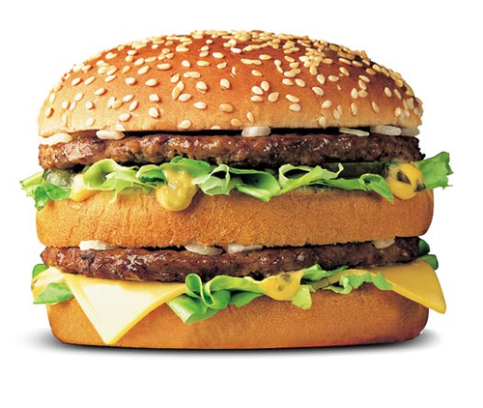
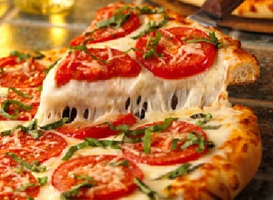
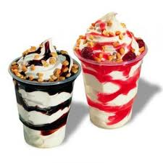


Informação nutricional
É o conhecimento das informações dos nutrientes presentes nos alimentos.

Slide 7
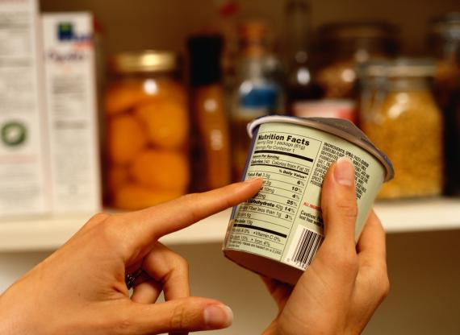
Rótulo
Informação nutricional
Segundo a ANVISA: é toda inscrição, legenda e imagem ou, toda matéria descritiva ou gráfica que esteja escrita, impressa, estampada, gravada ou colada sobre a embalagem do alimento.

Slide 8
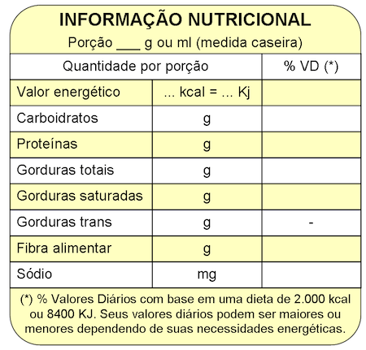
Rótulo nutricional
Valor energético (calorias);
Carboidratos;
Proteínas;
Gorduras totais;
Gorduras saturadas;
Gordura trans;
Fibra alimentar;
Sódio.

Slide 9
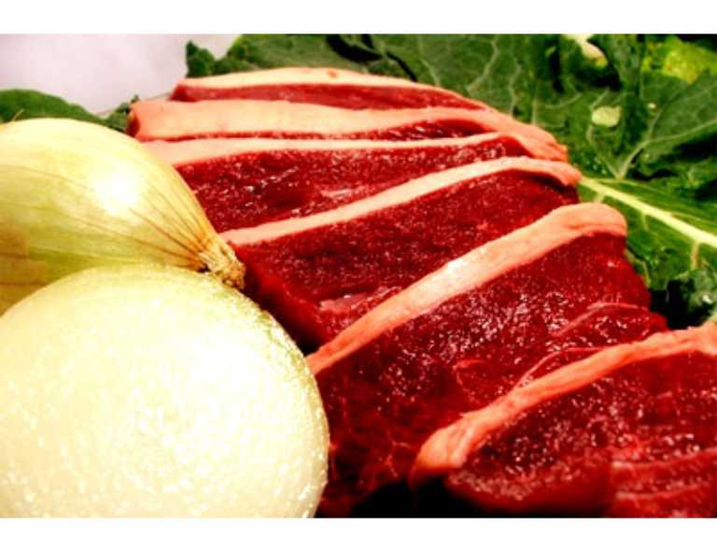
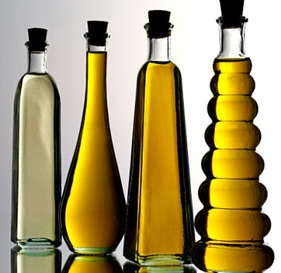
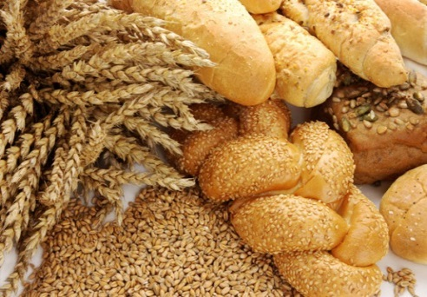
Valor energético = Calorias
Gorduras
Carboidratos
Proteínas

Slide 10
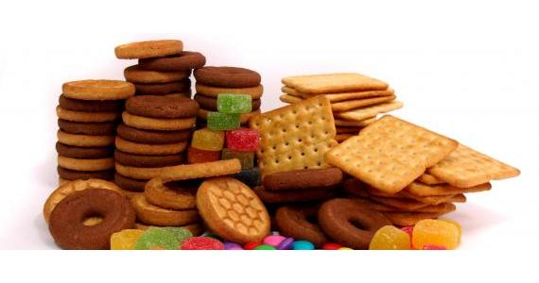

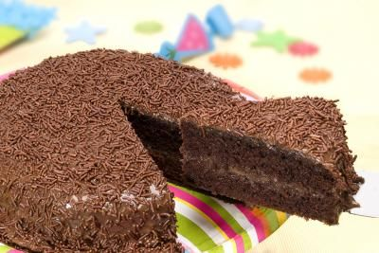
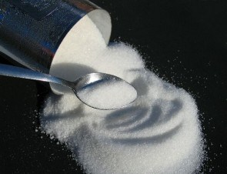
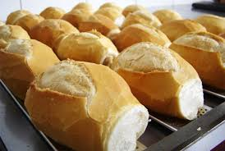
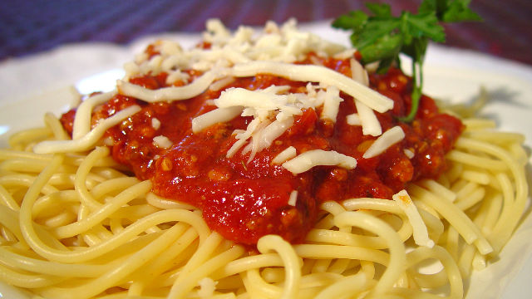
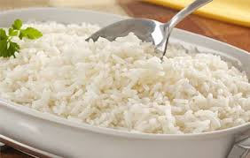
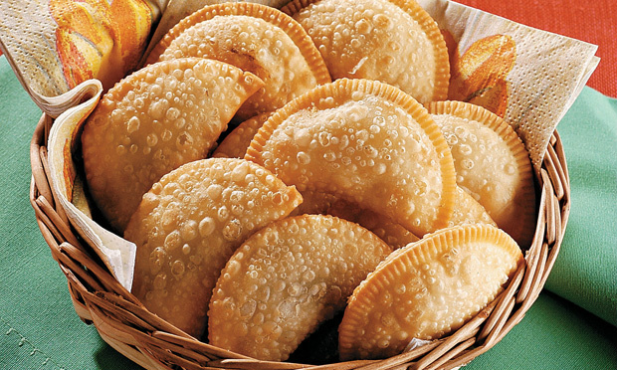
Carboidratos
Energia

Slide 11
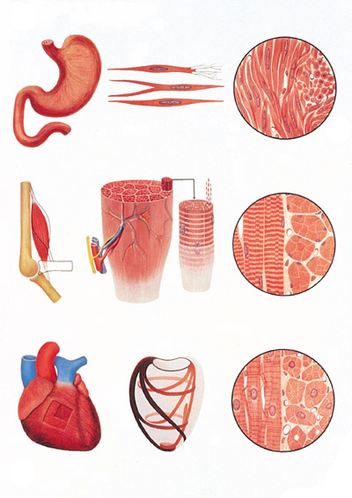
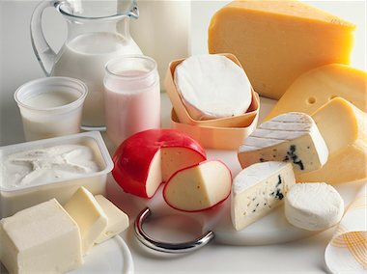

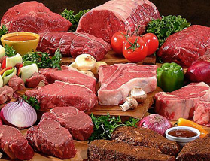
Proteínas
Alimentos
Células
Tecidos
Órgãos
Construção

Slide 12
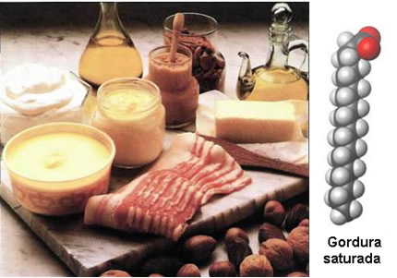
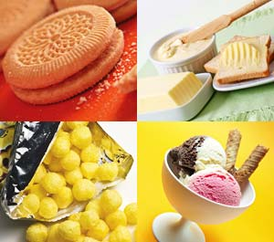
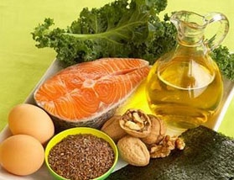
Gorduras totais
Gorduras saturadas
Gorduras trans
Gorduras boas

Slide 13
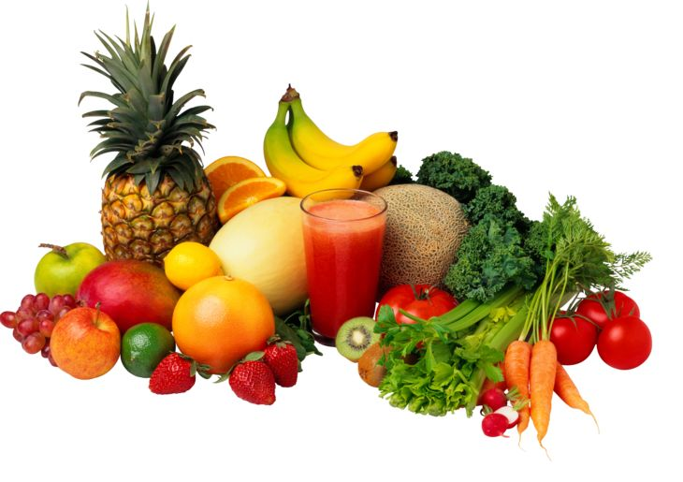
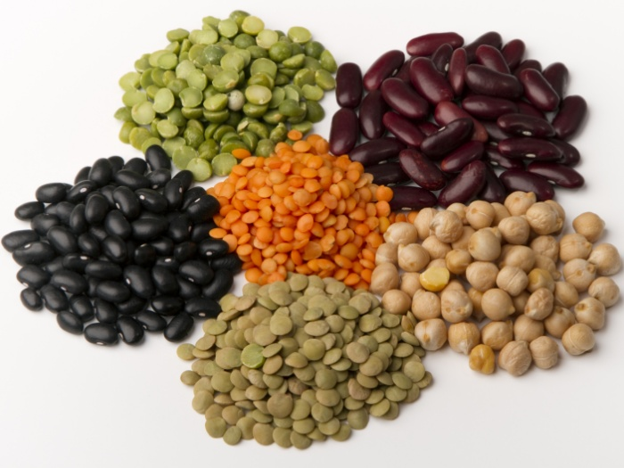

Fibra alimentar
Vegetais

Slide 14
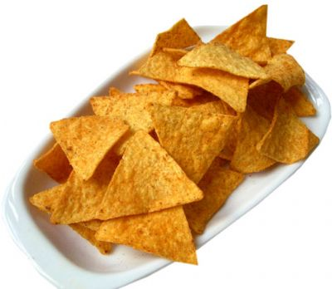
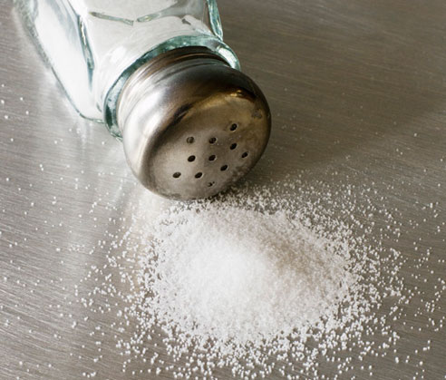
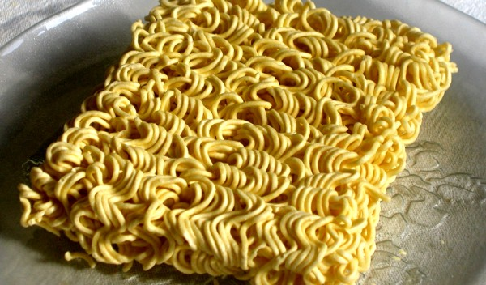
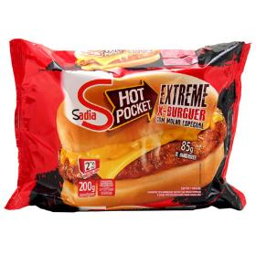
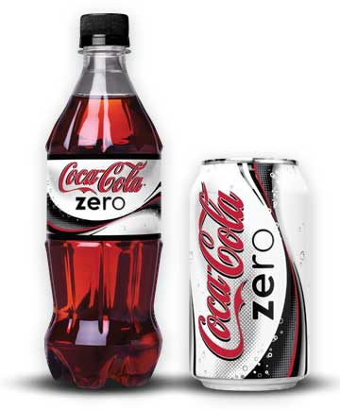
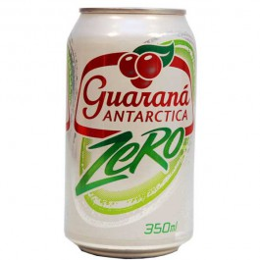
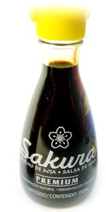
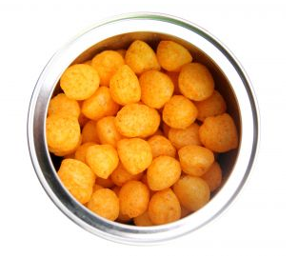
Sódio

Slide 15

ATENÇÃO!
Excesso de Sódio pode causar pressão alta!!! (Hipertensão)
Diminua o sal da comida, leia o rótulo dos alimentos e
Cuidado com o Excesso!!!

Slide 16
Porção

Slide 17
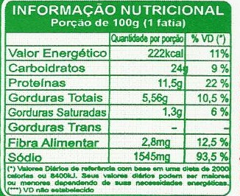
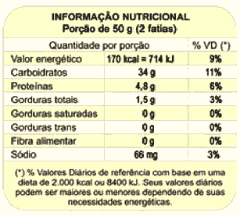
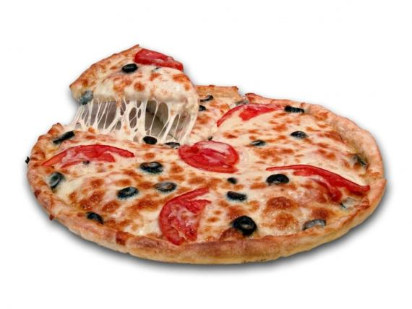
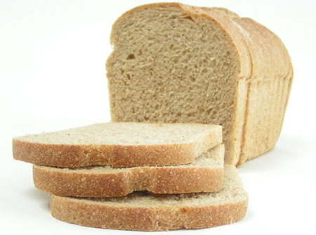
Porção
Pedaço
Pizza
Pão de Forma

Slide 18
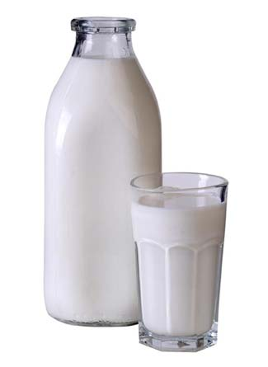
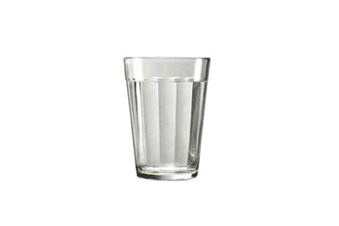
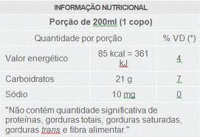
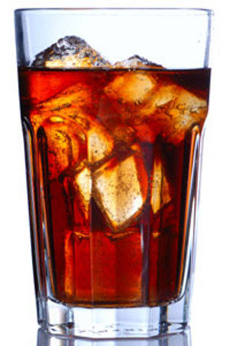

Porção
Medida Padrão
Copo
Refrigerante
Suco
Leite
200 mL
Copo Americano

Slide 19
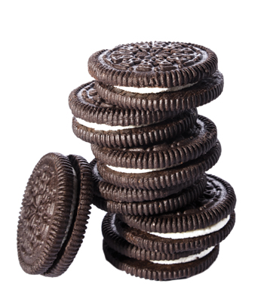
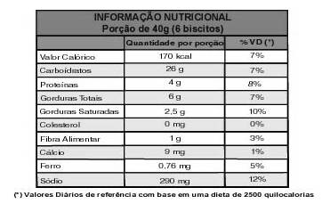
Porção
Unidade
Biscoitos

Slide 20
Porcentagem do valor diário

Slide 21
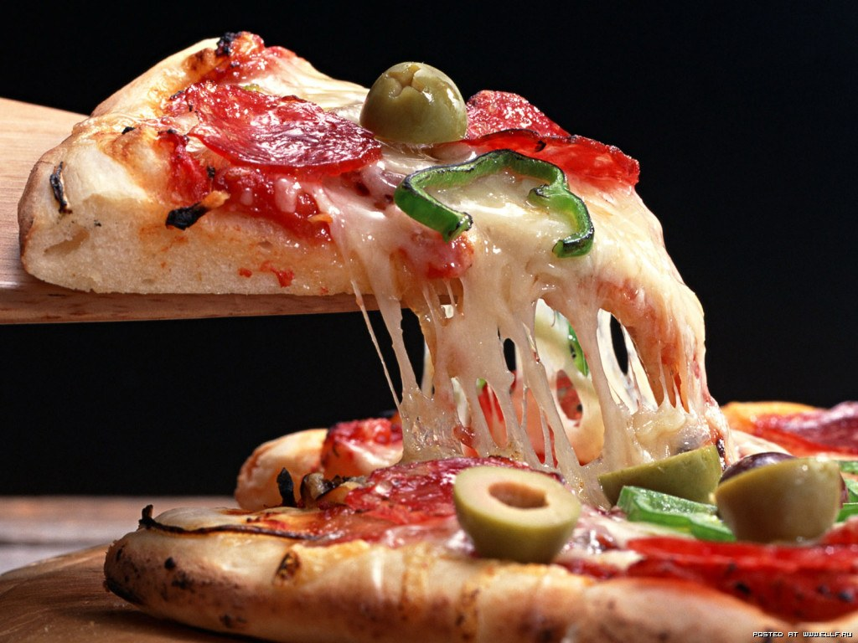
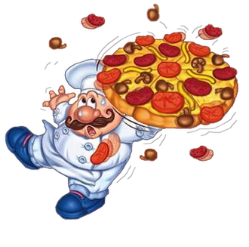

Exemplo:
100 g
Uma Fatia

Slide 22
INFORMAÇÃO NUTRICIONAL Porção de 100 g (1 fatia)
 | Quantidade por porção | % VD | VALOR DIÁRIO DE REFERÊNCIA | SALDO
Valor Energético | 222 kcal | 11% | 2000 kcal | 1778 kcal
Carboidratos | 24 g | 9% | 300 g | 276 g
Proteínas | 11,5 g | 22% | 75 g | 63,5 g
Gorduras Totais | 5,56 g | 10,5% | 55 g | 49,44 g
Gorduras Saturadas | 1,3 g | 6% | 22 g | 20,7 g
Gorduras Trans | - | - | - | -
Fibra Alimentar | 2,8 mg | 0,0112 % | 25 g | 24,9972 g
Sódio | 1545 mg | 64,4 % | 2400 mg | 855 mg

Slide 23

Diet, light ou zero?
Isento de determinado ingrediente (açúcar, sódio, gordura);
Indicados para portadores de doenças (diabetes ou dislipidemia);
Não é indicado para quem quer perder peso, pois pode conter valor calórico aumentado;
Registro no MS.
Redução de calorias ou algum nutriente em 25% em relação ao original;
Indicados para quem quer perder peso.
Alimento com isenção de um componente;
Pode ser isento de um componente, mas não de outro.
Pode ser consumido para emagrecimento e por diabéticos (apenas se o alimento for zero açúcar).

Slide 24

E agora, o que comer???

Slide 25


“Dicas”

Slide 26

1ª Dica:

Slide 27


2ª Dica:
Leia o rótulo dos alimento e opte pelos mais saudáveis

Slide 28



3ª Dica:
Pratique o EXERCÍCIO FÍSICO e torne-o um hábito no seu dia-a-dia, prevenindo assim o acúmulo de gorduras!

Slide 29

mayaragg@bol.com.br / nadia_biom@hotmail.com

